Slide 1
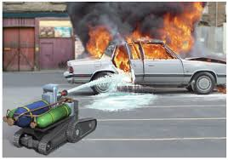
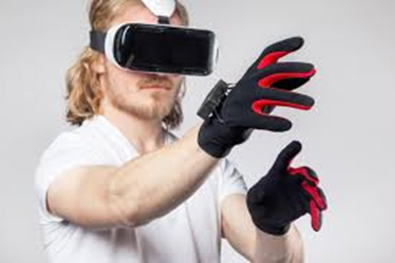
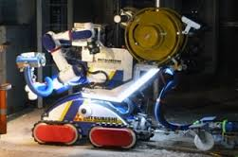
Examples
Dangerous Areas
VR Gloves
How
When
Notes:
Wie geht sowas
Wo Roboter überhaupt eingesetzt:
-> Wo Gefahr für Menschen
Oder: Dort wo PRÄZISION notwendig.
>> Beispiel für Präzision +
wo es wirklich wichtig ist, dass
Der Steuernde das spürt, was der Roboter spürt
0:49

Slide 2
